Slide 1

Муниципальное бюджетное общеобразовательное учреждение
«Средняя школа №2 им. А.С. Пушкина» г.Арзамас
Программа обучения актива
детского общественного объединения «РАДУГА»
«Мы- команда!»
Срок реализации: 1 год
Возраст участников: 11-13 лет
Автор - составитель:
Титова Людмила Игоревна
педагог-организатор
I кв. категория
стаж работы – 6 лет

Slide 2
Оглавление
1
Актуальность программы, проблематика
2
Цель и задачи программы
3
Участники программы
4
Этапы реализации программы
5
План обучения актива
6
Технологии, методики, формы, средства
7
Результативность программы
8
Мультипликативность программы

Slide 3


Актуальность
Главными и наиболее важными качествами человека в современном мире становится мобильность и конкурентноспособность. Особенно сложно самоопределиться подростку, для которого именно это время является определяющим в его становлении и развитии.
Очень важно, чтобы подросток научился правильно оценивать окружающий мир и позиционировать себя в нём.
Для собственной успешности в социуме необходимы определённые знания и умения, с помощью которых можно определять собственную жизненную позицию и активно реализовывать её в рамках определённой деятельности.

Slide 4
Проблематика
виртуальное общение
информатизация
дефицит реального общения
Отсутствие социально-значимых качеств личности
Современное общество

Slide 5
Программа «Мы команда»
Направленность: социально-педагогическая
Возраст детей : 11-13 лет,
срок реализации 1 год
Нормативно-правовая база :
- Конвенция ООН о правах ребёнка;
- Гражданский кодекс РФ;
- ФЗ об общественных объединениях;
- ФЗ от 24.07.1998г. №124 об основных гарантиях прав ребёнка в РФ;
- ФЗ от 28.06.1995г. №98 о гос. поддержке молодёжных и детских общественных объединений;
- ФЗ от29.12.2012г. №273 об образовании в РФ;
- распоряжение правительства РФ от 29.05.2015г. №996 об утверждении стратегии развития воспитания в РФ на период до 2025 г.
ИДЕИ
ПРОЕКТЫ
ТРАНСЛЯ-ЦИЯ
результаты
ЦЕЛЬ

Slide 6

создание условий для повышения компетенций в вопросах социально-значимой деятельности для 22 активистов ДОО «Радуга» в возрасте
11-13 лет через организацию образовательных занятий актива «Мы команда»
в период с сентября по май
2020 -2021 уч.года
ЦЕЛЬ
содействовать формированию лидерских качеств, навыков работы в команде, ораторского мастерства, психологической и коммуникативной культуры;
способствовать развитию аналитического и критического мышления, самооценки; творческих и интеллектуальных способностей; эмоциональной устойчивости в сложных жизненных ситуациях, воли и настойчивости; самокритичного отношения к себе.
создать условия для обучения приемам и методам организации и планирования деятельности, навыкам социальной активности, способам конструктивного общения.
задачи

Slide 7
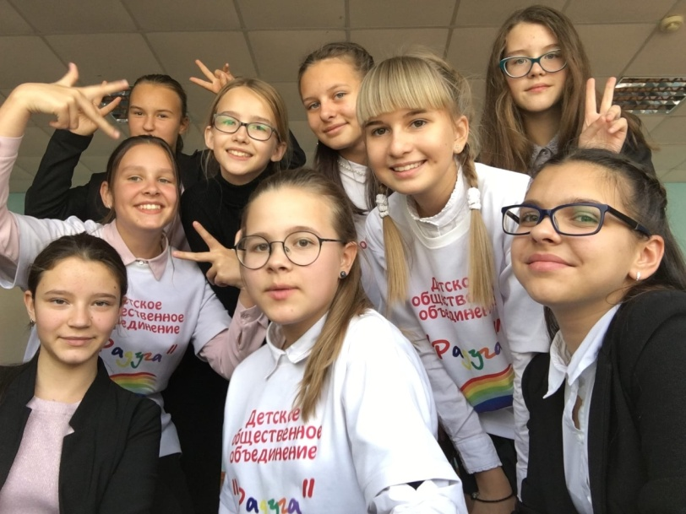
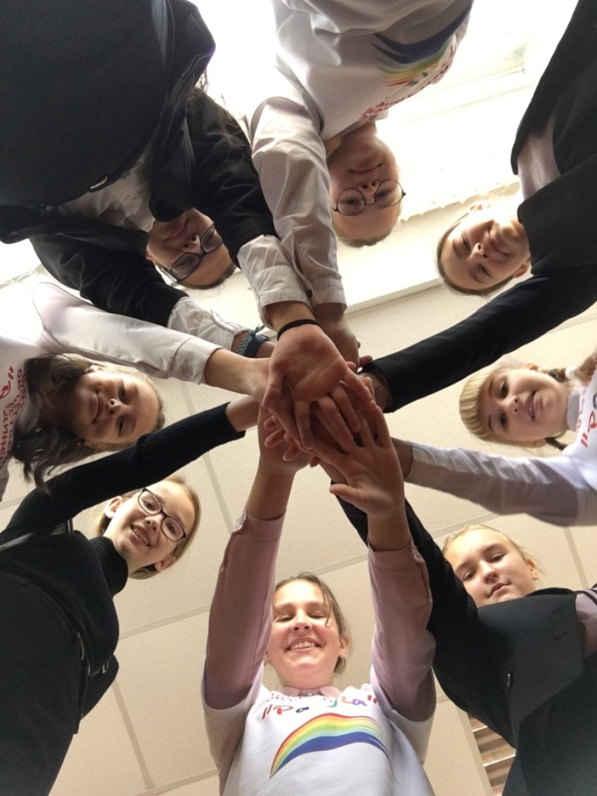
Участники программы
учащиеся МБОУ СШ №2
им. А.С. Пушкина (11-13 лет)
активисты ДОО «Радуга»

Slide 8
Этапы реализации программы
Подготовительный
диагностика,
подготовка методических материалов
Заключительный
анализ реализации программы, рефлексия,
перспективы
Основной
реализация программы

Slide 9
План обучения актива
Сентябрь
Введение в программу.
Целеполагание.
Навыки проактивной
Личности
Октябрь
Рост личности через
конфликт.
Медиатор-посредник в конфликте
Ноябрь
Принятие
решений
в группе
Декабрь
Тайм-
менежмент.
Планирование.Scrum-технология
Январь
Публичное выступление
Вербальное и невербальное воздействие на аудиторию

Slide 10

План обучения актива
Февраль
Март
Этика лидерства.
Лидер и команда.
Тренинг на выявление лидерских качеств.
Управленческая этика.
Развитие управленческой эффективности.
Наставничество
Апрель
Социально-значимая деятельность.
Социальное проектирование
Волонтёрство
Май
Эффективно работающая
Команда
Внутригрупповая этика. Принципы командной работы

Slide 11
Тематический план
Тематика | Форма | Кол-во часов | Теория | Практика | Ожидаемый результат
Введение в программу. Целеполагание. Понятия реактивной проактивной личности | Нетворкинг | 2 | 1 | 1 | Участники могут чётко сформулировать цель (мероприятия, акции, проекта и т.д.), стремятся управлять событиями в своей жизни, а не «плывут по течению»
Рост личности через конфликт. Медиатор- посредник в конфликте | Имитационная игра | 2 |  | 2 | Участники могут легко выходить из конфликтных ситуаций
Принятие решений | Кейс-метод Тренинг «Мы команда» | 2 |  | 2 | Участники усвоили стратегию принятия важного рационального решения
Тайм- менежмент. Планирование. Scrum-технология | Анкетирование, дискуссия, работа со Scrum-доской | 2 |  | 2 | Участники освоили основы тайм-менежмента. Участники уверенно используют Scrum –доску при планировании и проведении мероприятий и проектов
Публичное выступление Вербальное и невербальное воздействие на аудиторию | Воркшоп | 2 |  | 2 | Участники не боятся сцены, обладают навыками публичного выступления

Slide 12
Тематический план
Тематика | Форма | Кол-во часов | Теория | Практика | Ожидаемый результат
Этика лидерства. Лидер и команда. Тренинг на выявление лидерских качеств | Беседа, игра «Необитаемый остров» | 2 | 1 | 1 | Участники усвоили основные законы лидерства
Управленческая этика. Развитие управленческой эффективности. Наставничество | Квиз Дискуссия | 2 | 1 | 1 | Участники знакомы с нормами, правилами и принципами управленческой этитки
Социально-значимая деятельность. Социальное проектирование. Волонтёрство | Форсайт-сессия | 2 | 1 | 1 | Участники способны сами написать и реализовать социальный проект
Эффективно работающая Команда Внутригрупповая этика. Принципы командной работы | Тренинг | 2 |  | 2 | Участники способны работать в команде и добиваться успехов

Slide 13

Технологии и методики программы
Информационно- коммуника-ционная технология
Технология игрового обучения
Технология коллективного творческого дела
Инновационные технологии

Slide 14
Формы работы
Квиз
Воркшоп
Нетворкинг
Анкетирование
Беседа
Дискуссия
Имитационная игра
Кейс-метод
Форсайт-сессия

Slide 15

Результативность программы
Развитие лидерских качеств,
самостоятельности
Умение работать в коллективе, организовывать и руководить группой сверстников
Умение планировать деятельность , управлять своим временем
Наличие у подростков чувства социальной ответственности
Формирование умений и навыков организации взаимоотношений со взрослыми и сверстниками
Применение полученных знаний и умений
в реальных условиях

Slide 16
Мультипликативность программы
дети
участник программы –любой желающий учащийся в возрасте-11-13 лет
педагоги
программу может реализовать любой желающий педагог-организатор, старший-вожатый
школа
ДОО
программа «Мы команда» подойдет для обучения актива любого ДОО
программа
подойдет для
реализации
в любой школы
страны

Slide 17
Список литературы
Воспитай в себе лидера. Учебно-методическое пособие. Наб. Челны, МУ, «ИМЦ»-2010г .
Вачков И. В., Дербко С. Д. Окна в мир тренинга. Методологические основы субъективного подхода к групповой работе: Учебное пособие. – СПб.: Речь, 2010г.
Кристофер Э., Смит Л. Тренинг лидерства. СПб., 2008г.
Матвеев Б. Р. Развитие личности подростка: программа практических занятий. Методическое пособие. - СПб.: Издательство «Речь», 2007.
Савченко М. Ю. «Профориентация. Личностное развитие. Тренинг готовности к экзаменам». - М.: Вако, 2013г.
Фопель К. На пороге взрослой жизни: Психологическая работа с подростковыми и юношескими проблемами. М.: Генезис, 2008.

